Slide 1
数据管理-首选项
《鸿蒙北向应用开发基础》之
软通教育教学教研部

Slide 2


目录
CONTENTS
1
PART ONE
首选项概述
2
PART TWO
首选项编程接口
3
PART THREE
首选项综合案例

Slide 3
【课程目标】
理解什么是首选项及其约束与限制；
掌握首选项的运作机制；
掌握首选项编程接口；

Slide 4
01
首选项概述

Slide 5
首选项概述
首选项：Preferences，用于Key-Value结构的数据持久化存储
通常用于保存应用的配置信息，不适合存储大量数据，不适合频繁存取
提供Key-value键值型文件数据处理，支持应用持久化轻量级数据
Preferences对象获取后会将数据缓存在内存中，以便获得更快的存取速度
缓存的数据再写回文件中进行持久化存储会产线系统资源开销，建议控制持久化文件读写频率
Key-Value数据结构：key-不可重复关键字，Value-数据值，可以是数字型、字符型、布尔型以及由这三种类型构成的数组类型
属于非关系型数据库：不保证遵循ACID（Atomic、Consistence、Isolation、Durability），不采用关系模型组织数据，数据间无关系
概述
Preferences实例会加载到内存中，建议数据不超过1万条，并及时清理不再使用的实例，减少内存开销
Key为string类型，非空，字符长度不超过80个字节
Value为string类型时，可以为空，字符长度不超过8192字节
约束与限制

Slide 6
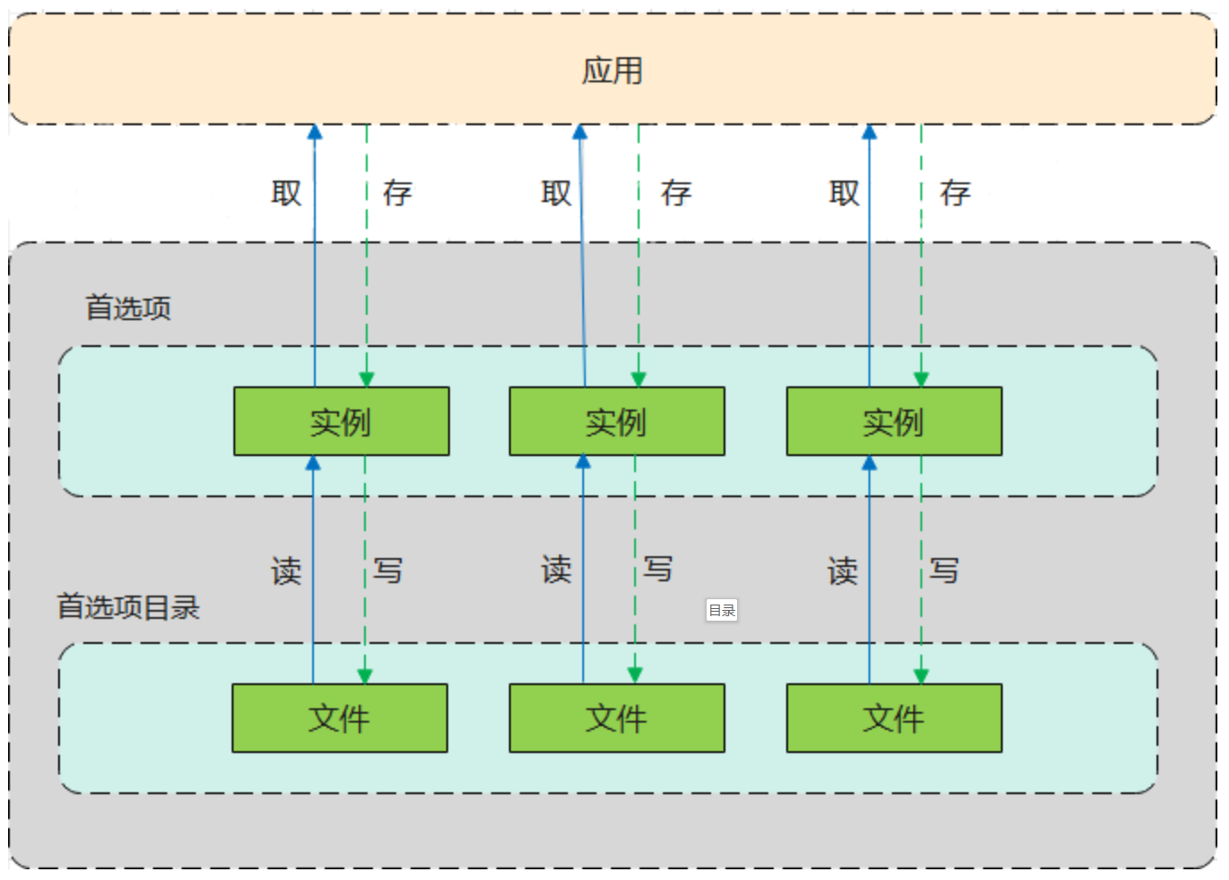
运作机制
应用通过指定首选项持久化文件将数据加载到Preferences实例，系统会通过镜头容器将实例存储在内存中，同一应用或者进程中，每个文件仅存在一个Preferences实例，直到应用主动从内存中移除实例或者删除首选项持久化文件
1
应用取得首选项持久化文件对应实例后，可以从Preferences实例中读取数据，或者将数据存储到Preferences实例中。通过flush方法可以将Preferences实例中的数据写回到文件中
2

Slide 7
02
首选项编程接口

Slide 8
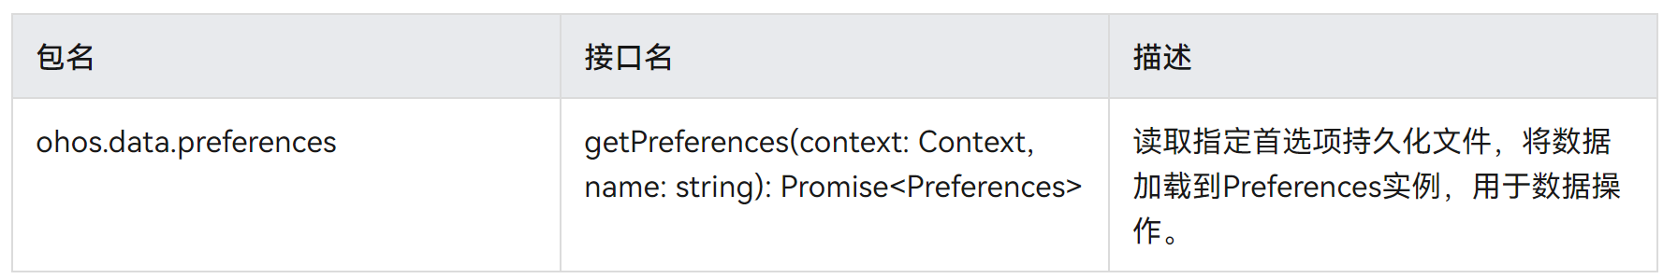
创建存储实例
创建存储实例：读取指定文件，将数据加载到Preferences实例
导入@ohos.data.preferences以及相关的模块到开发环境
import data_preferences from '@ohos.data.preferences';
import UIAbility from '@ohos.app.ability.UIAbility';
let preferences = null;
export default class EntryAbility extends UIAbility {
onWindowStageCreate(windowStage) {
let promise = data_preferences.getPreferences(this.context, 'mystore');
promise.then((pref) => {
preferences = pref;
}).catch((err) => {
console.info("Failed to get preferences.");
})}}
Stage模型下从ability中创建Preferences实例

Slide 9
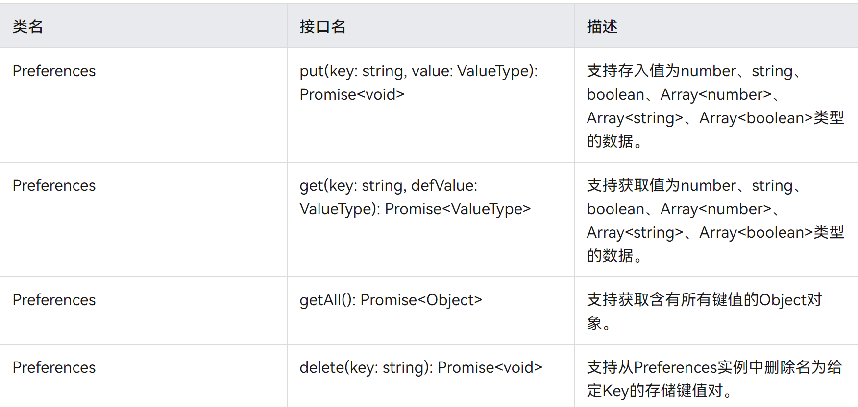
数据处理
Put：增加或修改数据
Get：读取数据
getAll：获取所有键值的Object对象
Delete：删除指定key值的键值对存储

Slide 10
存储&读取
使用put方法保存数据到缓存的实例中
let putPromise = preferences.put('startup', 'auto');
putPromise.then(() => {
console.info("Succeeded in putting the value of 'startup'.");
}).catch((err) => {
console.info("Failed to put the value of 'startup'. Cause: " + err);
})
使用get方法读取数据
let getPromise = preferences.get('startup', 'default');
getPromise.then((value) => {
console.info("The value of 'startup' is " + value);
}).catch((err) => {
console.info("Failed to get the value of 'startup'. Cause: " + err);
})

Slide 11
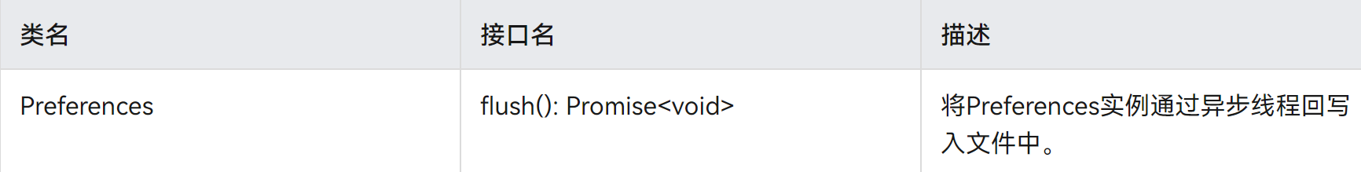
数据持久化
Flush方法，将缓存的数据写回到文本文件中进行持久化存储
应用将数据存入Preferences实例后，可以通过flush方法将Preferences实例写回到文件中
preferences.flush();

Slide 12
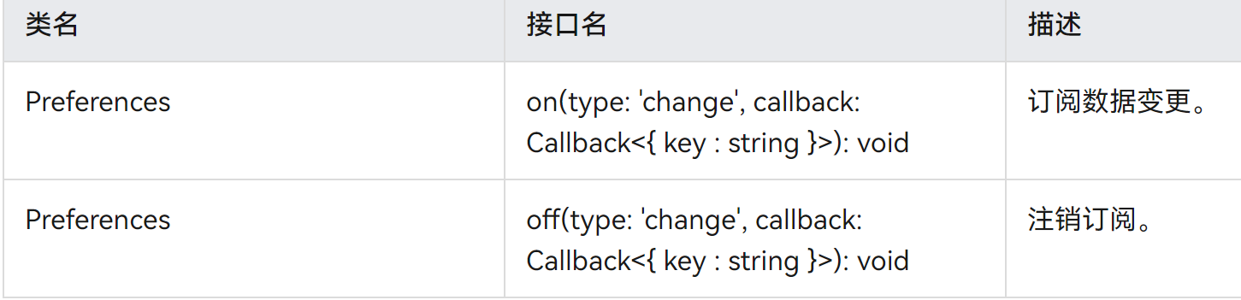
数据变更订阅
在订阅的key值发生变更后，在执行flush方法后会触发callback回调
let observer = function (key) {
console.info("The key" + key + " changed.");
}
preferences.on('change', observer);
// 数据产生变更，由'auto'变为'manual'
preferences.put('startup', 'manual', function (err) {
if (err) {
console.info("Failed to put the value of 'startup'. Cause: " + err);
return;
}
console.info("Succeeded in putting the value of 'startup'.");
preferences.flush(function (err) {
if (err) {
console.info("Failed to flush. Cause: " + err);
return;
}
console.info("Succeeded in flushing."); // observer will be called.
})
})

Slide 13
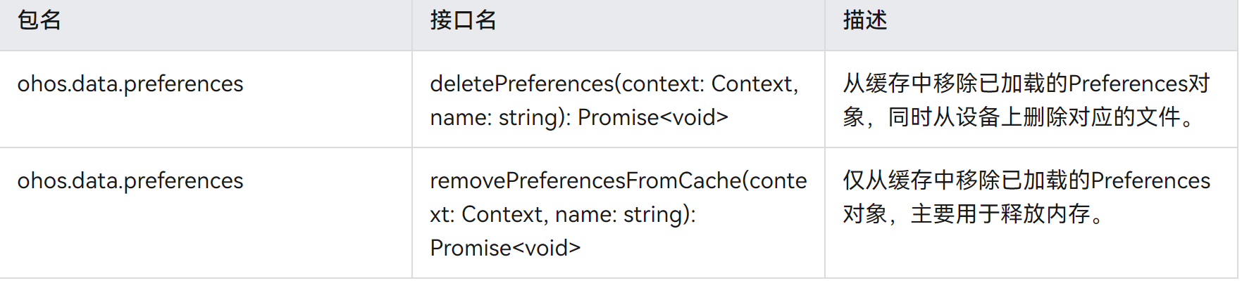
删除数据文件
可以通过以下两种接口删除数据实例或者对应文件
使用deletePreferences方法从内存中移除指定文件对应的Preferences单实例，并删除指定文件，删除后数据及文件不可恢复。
let proDelete = data_preferences.deletePreferences(context, 'mystore');
proDelete.then(() => {
console.info("Succeeded in deleting.");
}).catch((err) => {
console.info("Failed to delete. Cause: " + err);
})

Slide 14
03
首选项综合案例

Slide 15
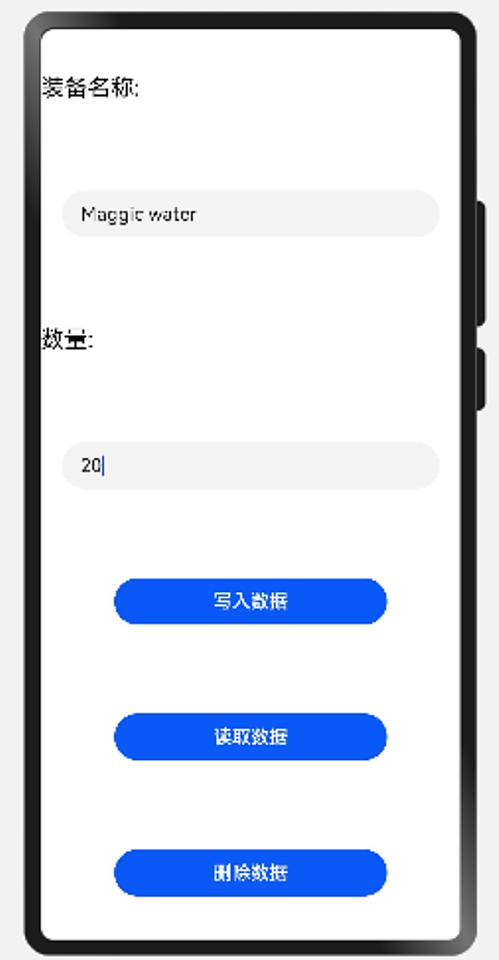
功能概述
界面加载时，显示Preferences对应文件中存储的装备名称和装备数量，如果没有数据给出提示
1
2
点击【写入数据】按钮，在界面有数据输入的情况下存储数据到Preferences
3
点击【读取数据】按钮，将从Preferences中加载装备信息到界面
4
点击【删除数据】按钮，将删除Preferences中存储的数据

Slide 16
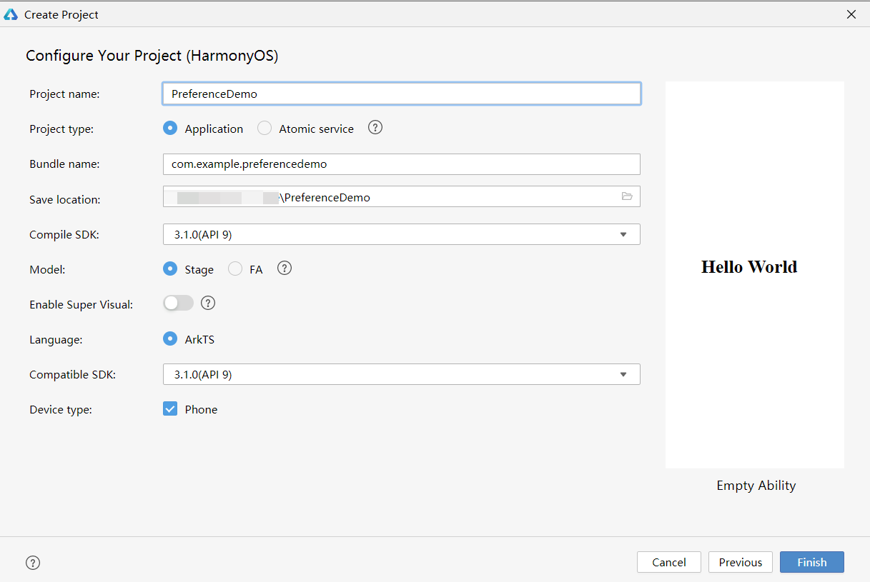
新建项目

Slide 17
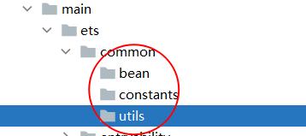
项目目录结构
在constant目录下创建CommonConstants.ets文件，建立必要的常量：
export default class CommonConstants {
static readonly FULL_SIZE = '100%';
static readonly DEMO_FONT = '20vp';
}

Slide 18
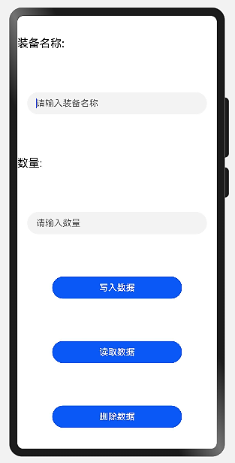
布局界面
import Const from '../common/constants/CommonConstants'
@Entry
@Component
struct Index {
build() {
Flex({direction:FlexDirection.Column,
justifyContent:FlexAlign.SpaceAround,
alignItems:ItemAlign.Center
}){
Text('装备名称:')
.fontSize(Const.DEMO_FONT)
.width(Const.FULL_SIZE)
TextInput({placeholder:'请输入装备名称'}).width('90%')
Text('数量:')
.fontSize(Const.DEMO_FONT)
.width(Const.FULL_SIZE)
TextInput({placeholder:'请输入数量'}).width('90%')
Button('写入数据').width('65%')
Button('读取数据').width('65%')
Button('删除数据').width('65%')
}
}
}
在Index.ets中编写代码：

Slide 19
封装装备数据
在bean下创建类，EquipItem：
//装备信息封装类
export default class EquipItem {
equipName: string;
equipNum: number;
constructor(equipName: string, equipNum: number) {
this.equipName = equipName;
this.equipNum = equipNum;
}
}

Slide 20
事件
为输入框，按钮绑定事件：
struct Index {
@State equipItem: EquipItem = new EquipItem('',0)
build() {
Flex({… }){
Text('装备名称:')
….
TextInput({placeholder:'请输入装备名称'}).width('90%')
.onChange((value: string) =>{
this.equipItem.equipName = value;
})
Text('数量:')
…
TextInput({placeholder:'请输入数量'}).width('90%')
.onChange((value: string)=>{
this.equipItem.equipNum = Number(value);
})
Button('写入数据').width('65%')
.onClick(()=>{
console.info('equitItem:' + JSON.stringify(this.equipItem))
console.info('write data>>>>')
})
Button('读取数据').width('65%')
.onClick(()=>{
console.info('equitItem:' + JSON.stringify(this.equipItem))
console.info('Read data>>>>')
})
Button('删除数据').width('65%')
.onClick(()=>{
console.info('equitItem:' + JSON.stringify(this.equipItem))
console.info('Delete data>>>>')
})}}}

Slide 21
日志类封装
在utils中创建Logger.ets类：
import hilog from '@ohos.hilog';
class Logger {
private domain: number;
private prefix: string;
private format: string = '%{public}s,%{public}s';
constructor(prefix: string) {
this.prefix = prefix;
this.domain = 0xFF00;
}
debug(...args:any[]){
hilog.debug(this.domain, this.prefix, this.format, args);
}
info(...args:any[]){
hilog.info(this.domain, this.prefix, this.format, args);
}
warn(...args: any[]){
hilog.warn(this.domain, this.prefix, this.format, args);
}
error(...args: any[]){
hilog.error(this.domain, this.prefix, this.format, args);
}
}
export default new Logger('[PreferenceDemo]')

Slide 22
向界面加载数据
model层编码
创建model文件夹，并创建PreferenceModel.ets，先读取preference实例：
import dataPreferences from '@ohos.data.preferences';
import promptAction from '@ohos.promptAction';
import Logger from '../common/utils/Logger';
import Const from '../common/constants/CommonConstants';
import EquipItem from '../common/bean/EquipItem';
let context = getContext(this);
let preference: dataPreferences.Preferences = null;
const LOGTAG:string ='[PreferenceModel]';
class PreferenceModel {
private equipData: EquipItem;
async getPreferenceFromStorage(){
await dataPreferences.getPreferences(context,
Const.PREFERENCES_NAME).then((data)=>{
preference = data;
Logger.info(LOGTAG,'Get preference db ok');
}).catch((err)=>{
Logger.error(LOGTAG,`get preference db error:${err}`);
})
}
}
export default new PreferenceModel();

Slide 23
读取数据
async getPreference(){
let equip = ''
if (preference === null){
await this.getPreferenceFromStorage()
}
await preference.get('equip','').then((data)=>{
equip = <string>data;
Logger.info(LOGTAG,'get data ok')
}).catch((err)=>{
Logger.error(LOGTAG,`get data error:${err}`)
})
if(equip === ''){
this.showToastMessage($r('app.string.data_is_null'))
return
}
return JSON.parse(equip)
}
/**
* 从database中获取Equip数据
*/
async getEquipData() {
this.equipData = await this.getPreference();
return this.equipData;
}

Slide 24
弹出信息封装
/**
* 弹出提示信息
*/
showToastMessage(message: Resource){
promptAction.showToast({
message:message,
duration: Const.DURATION
});
}
}

Slide 25
在界面上显示
当界面要出现时，加载数据：
async aboutToAppear() {
await PreferenceModel.getPreferenceFromStorage();
PreferenceModel.getEquipData().then(resultData =>{
this.equipItem = resultData;
})
}
显示到输入框中：
Text('装备名称:')
.fontSize(Const.DEMO_FONT)
.width(Const.FULL_SIZE)
TextInput({placeholder:'请输入装备名称',text:this.equipItem.equipName}).width('90%')
.onChange((value: string) =>{
this.equipItem.equipName = value;
})
Text('数量:')
.fontSize(Const.DEMO_FONT)
.width(Const.FULL_SIZE)
TextInput({placeholder:'请输入数量',text:this.equipItem.equipNum.toString()}).width('90%')
.onChange((value: string)=>{
this.equipItem.equipNum = Number(value);
})

Slide 26
通过按钮触发，加载数据
Button('读取数据').width('65%')
.onClick(()=>{
console.info('equitItem:' + JSON.stringify(this.equipItem))
console.info('Read data>>>>')
PreferenceModel.getEquipData().then(resultData =>{
this.equipItem = resultData
})
})

Slide 27
写入数据
PreferenceModel.ets中编码：
async putPreference(equip:EquipItem){
if(preference === null){
await this.getPreferenceFromStorage();
}
await preference.put('equip',JSON.stringify(equip)).then(()=>{
Logger.info(LOGTAG,'put value ok!')
}).catch((err)=>{
Logger.error(LOGTAG,`put value error:${err}`)
})
await preference.flush()
}
writeData(equip:EquipItem){
if(equip.equipName === ''|| equip.equipNum === 0){
this.showToastMessage($r('app.string.equip_not_input'))
return
}
this.putPreference(equip);
this.showToastMessage($r('app.string.equip_write_success'))
}

Slide 28
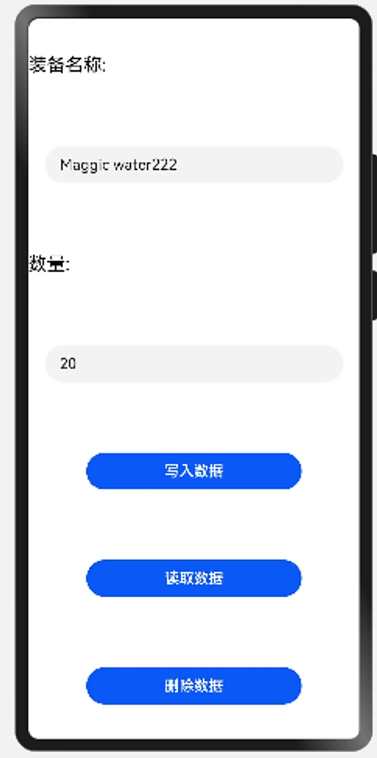
通过按钮触发写入数据
Button('写入数据').width('65%')
.onClick(()=>{
console.info('equitItem:' + JSON.stringify(this.equipItem))
console.info('write data>>>>')
PreferenceModel.writeData(this.equipItem)
})

Slide 29
删除数据
模型层代码
PreferenceModel.ets中编码：
1
async deletePreference(){
await dataPreferences.deletePreferences(context,Const.PREFERENCES_NAME).then(()=>{
Logger.info(LOGTAG,'delete preference success')
}).catch((err)=>{
Logger.error(LOGTAG,`delete preference error:${err}`)
})
preference = null;
this.showToastMessage($r('app.string.preference_del_ok'))
}

Slide 30
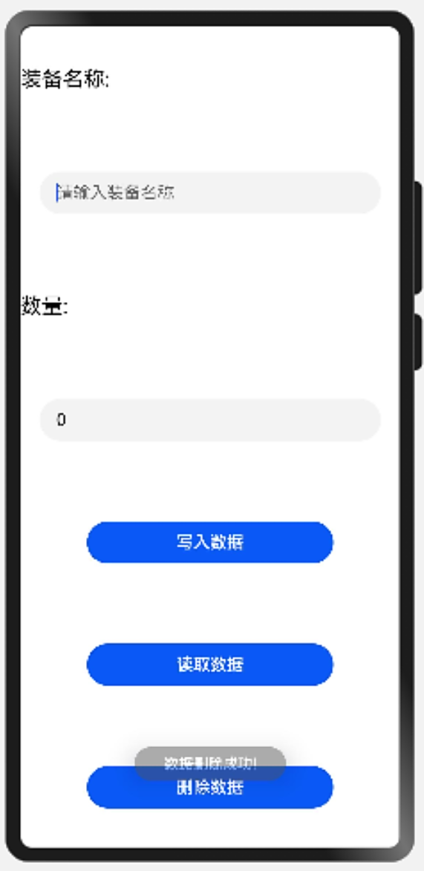
删除数据
2
通过按钮触发
Button('删除数据').width('65%')
.onClick(()=>{
console.info('equitItem:' + JSON.stringify(this.equipItem))
console.info('Delete data>>>>')
PreferenceModel.deletePreference();
this.equipItem.equipName = '';
this.equipItem.equipNum = 0;
})

Slide 31
【课程小结】
首选项：Preferences，用于Key-Value结构的数据持久化存储
通常用于保存应用的配置信息，不适合存储大量数据，不适合频繁存取
提供Key-value键值型文件数据处理，支持应用持久化轻量级数据
Preferences对象获取后会将数据缓存在内存中，以便获得更快的存取速度
Key-Value数据结构：key-不可重复关键字，Value-数据值，可以是数字型、字符型、布尔型以及由这三种类型构成的数组类型
属于非关系型数据库：不保证遵循ACID（Atomic、Consistence、Isolation、Durability），不采用关系模型组织数据，数据间无关系

Slide 32



【课后作业】
首选项是用于什么结构的数据持久化存储？
首选项适合存储大量信息吗？
Key-Value数据结构？

Slide 33
匠心育人，学以致用
软通教育教学教研部

